Slide 1
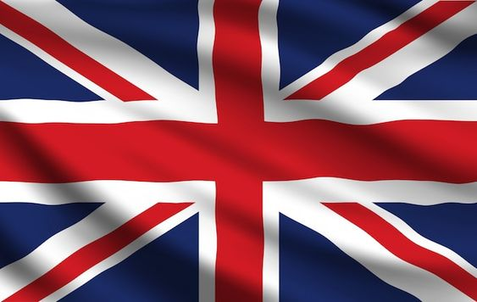
Welcome to Great Britain

Slide 2
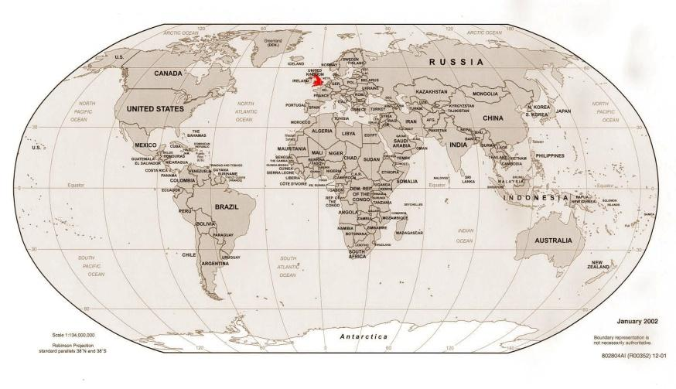

Slide 3
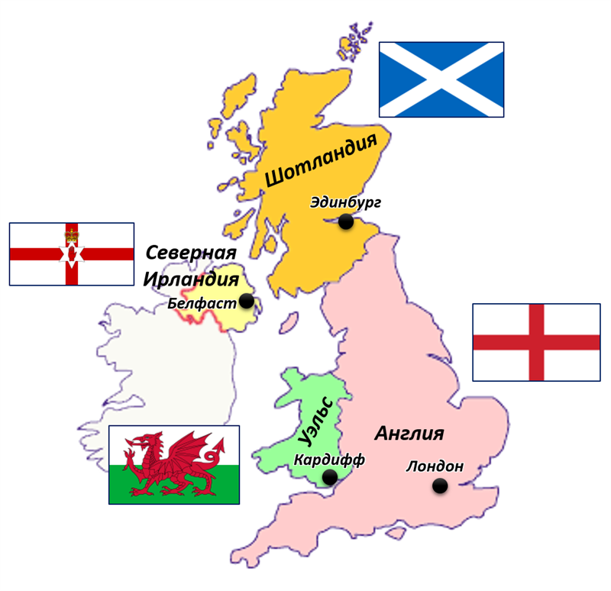

Slide 4
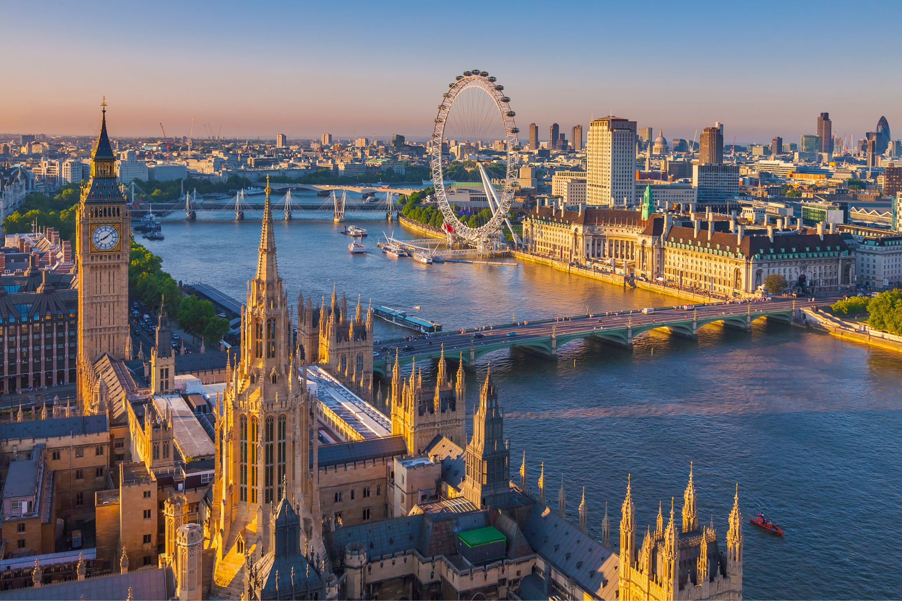
London is the capital of Great Britain.

Slide 5
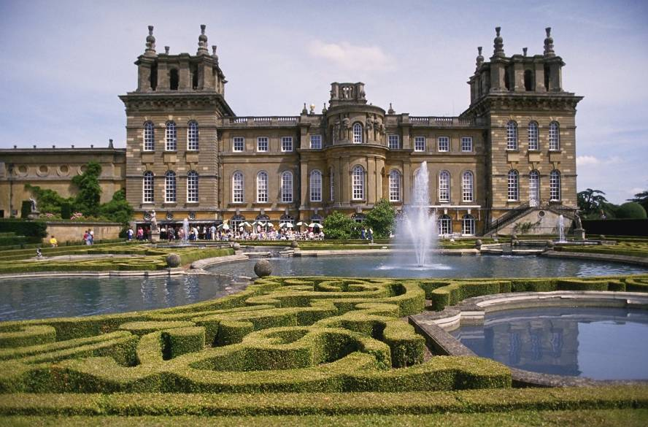
Великобритания древняя страна, со множеством старинных замков, сооружений.

Slide 6
The Union Jack

Slide 7
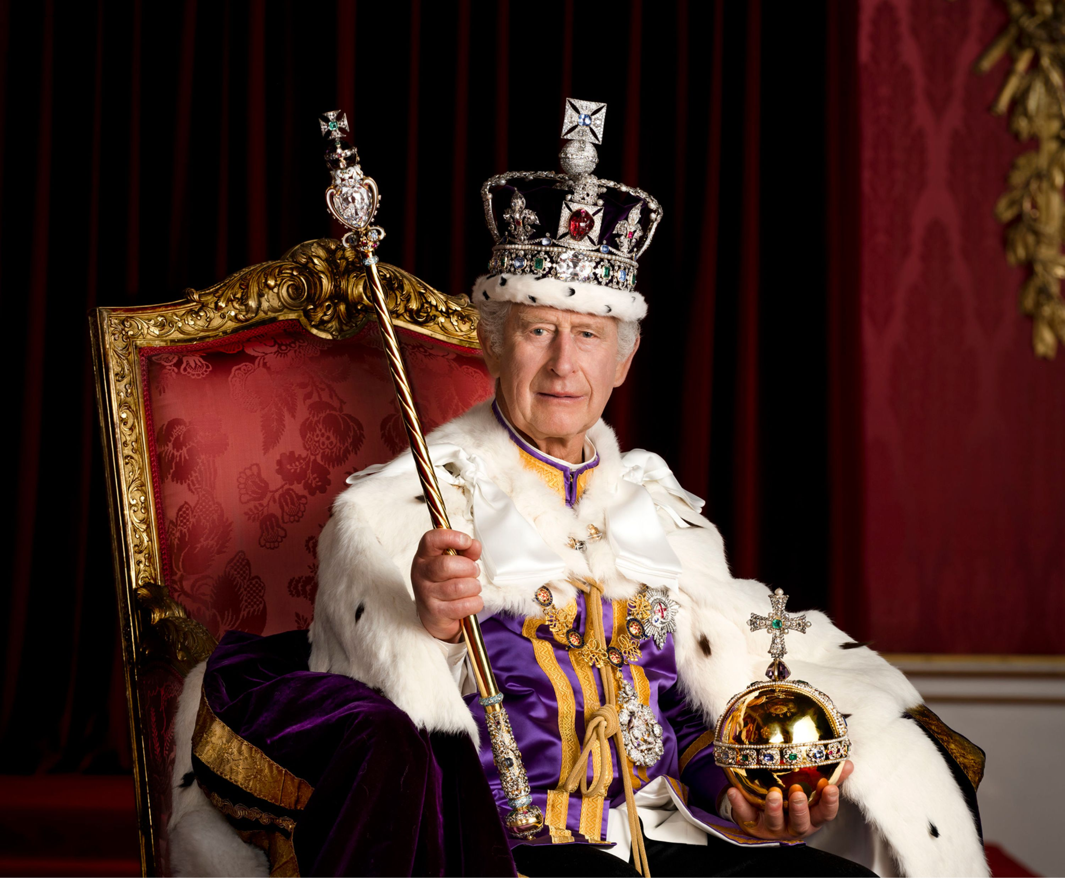
Карл III является королем Англии

Slide 8
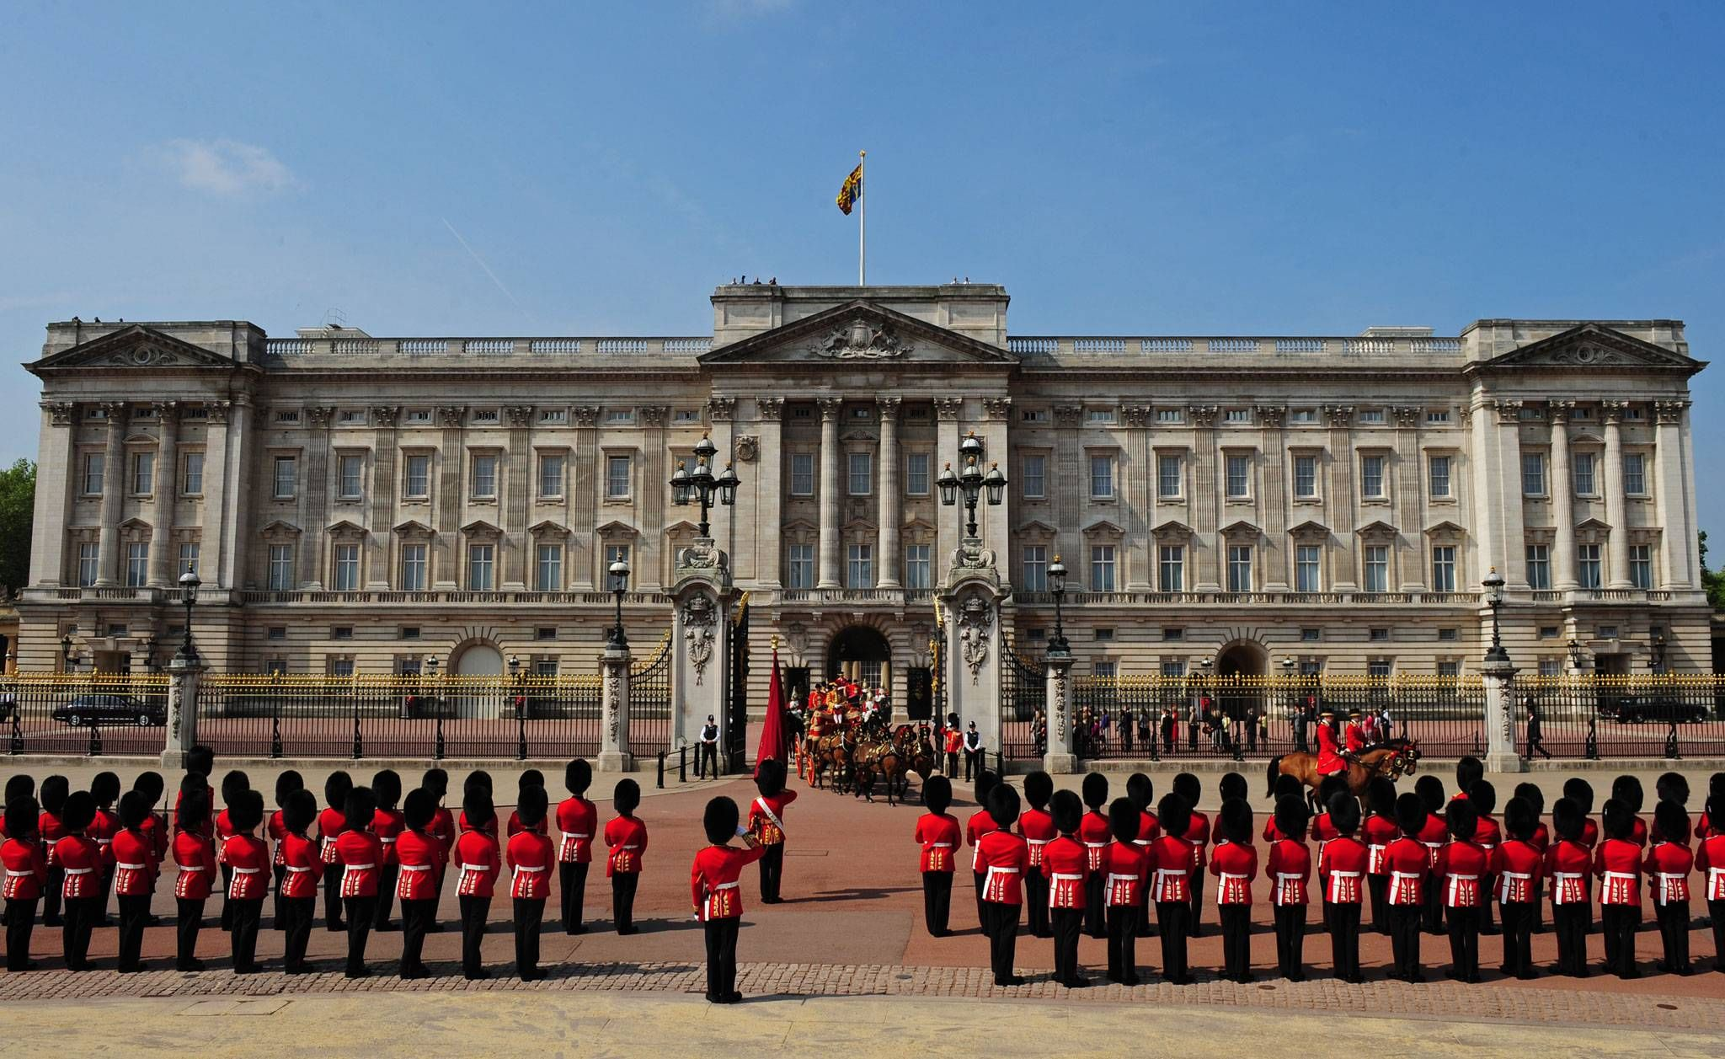
Королевская резиденция - Букингемский дворец

Slide 9
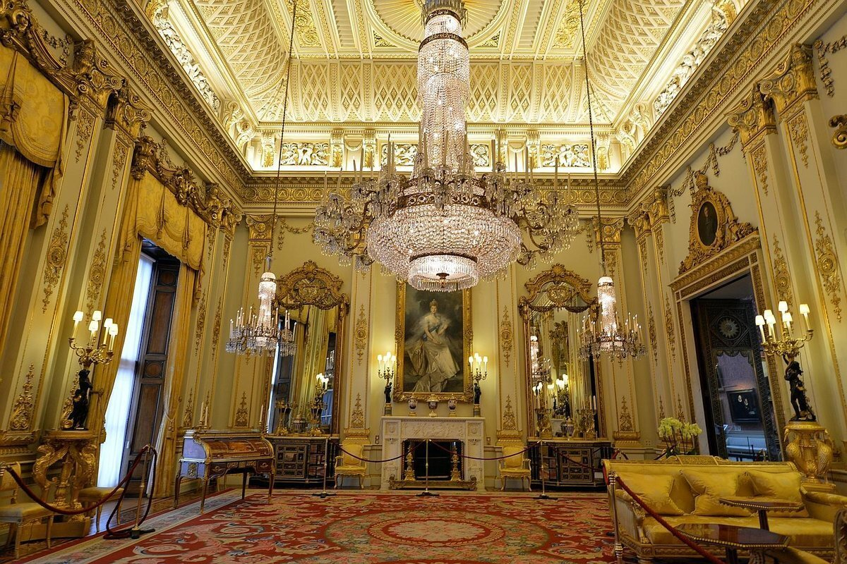

Slide 10
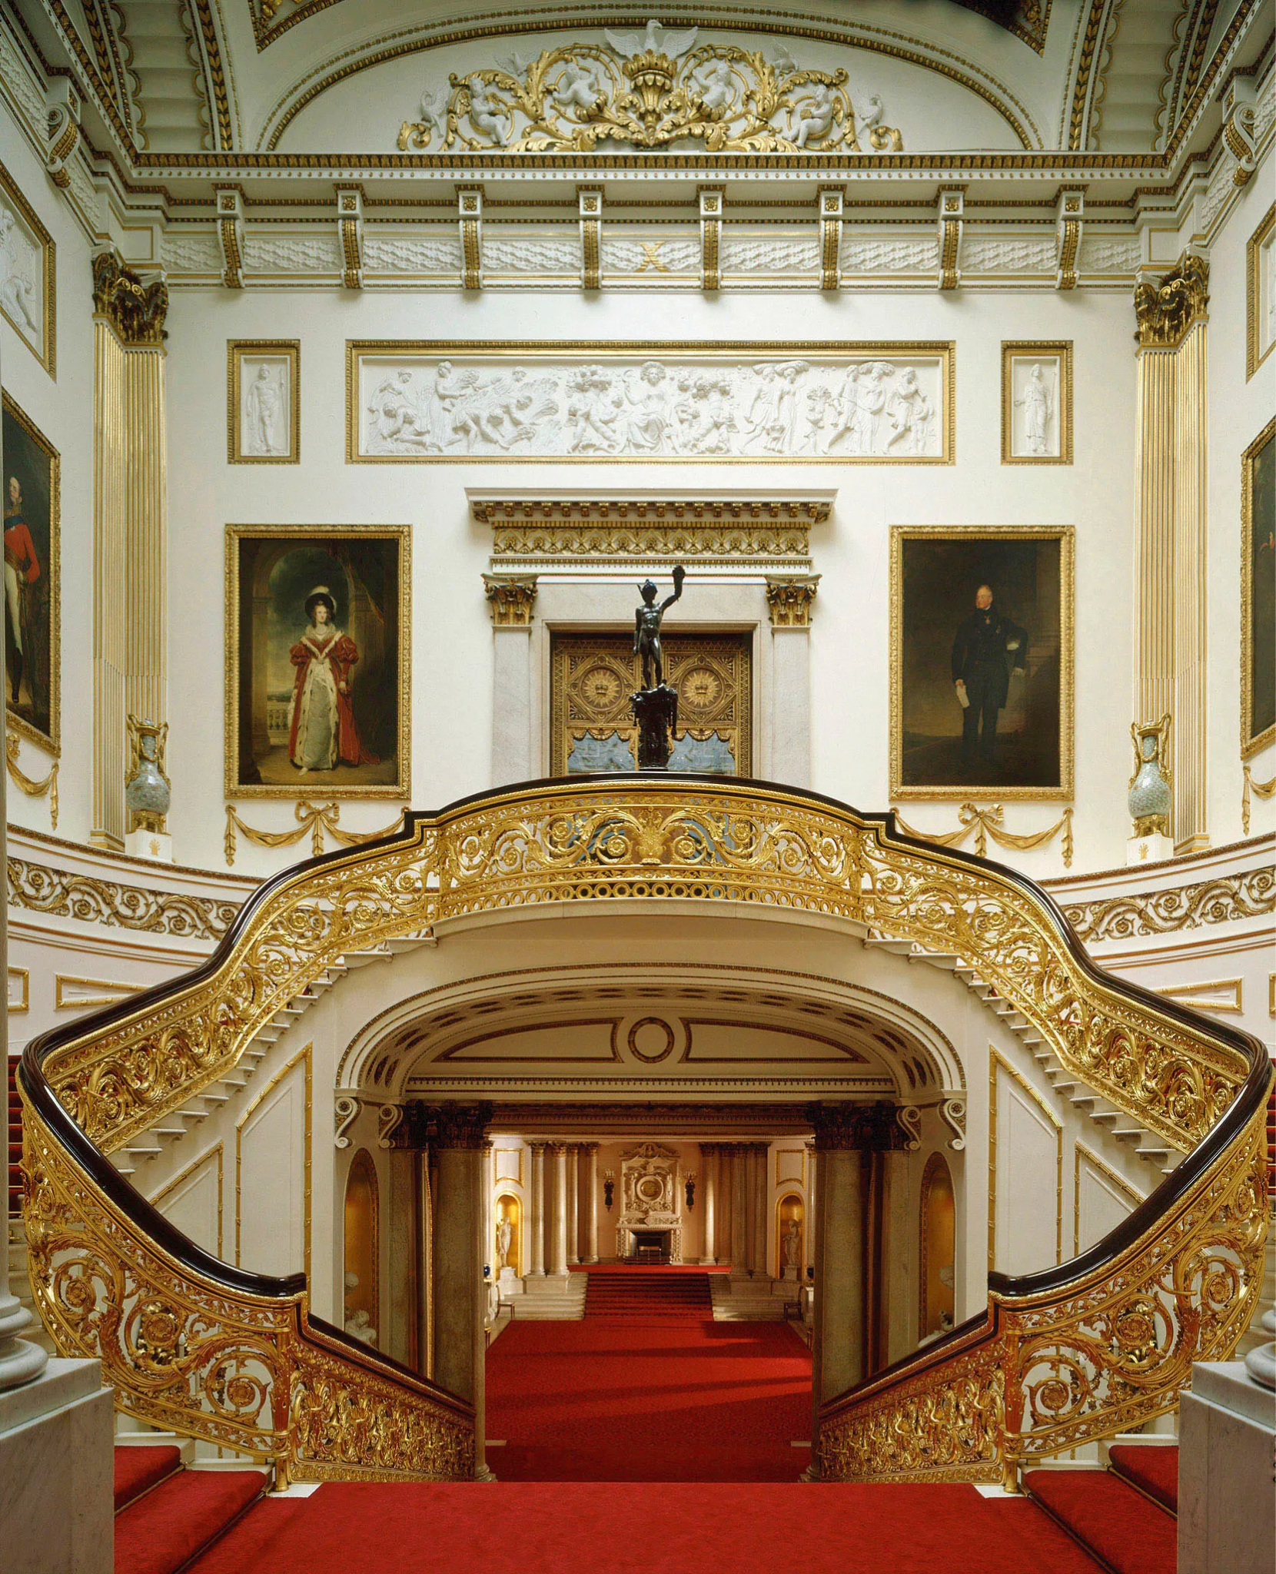
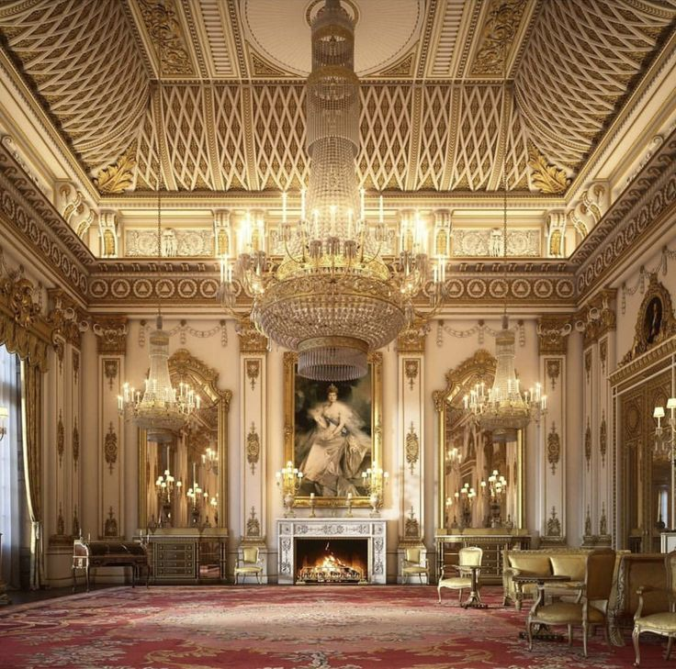

Slide 11
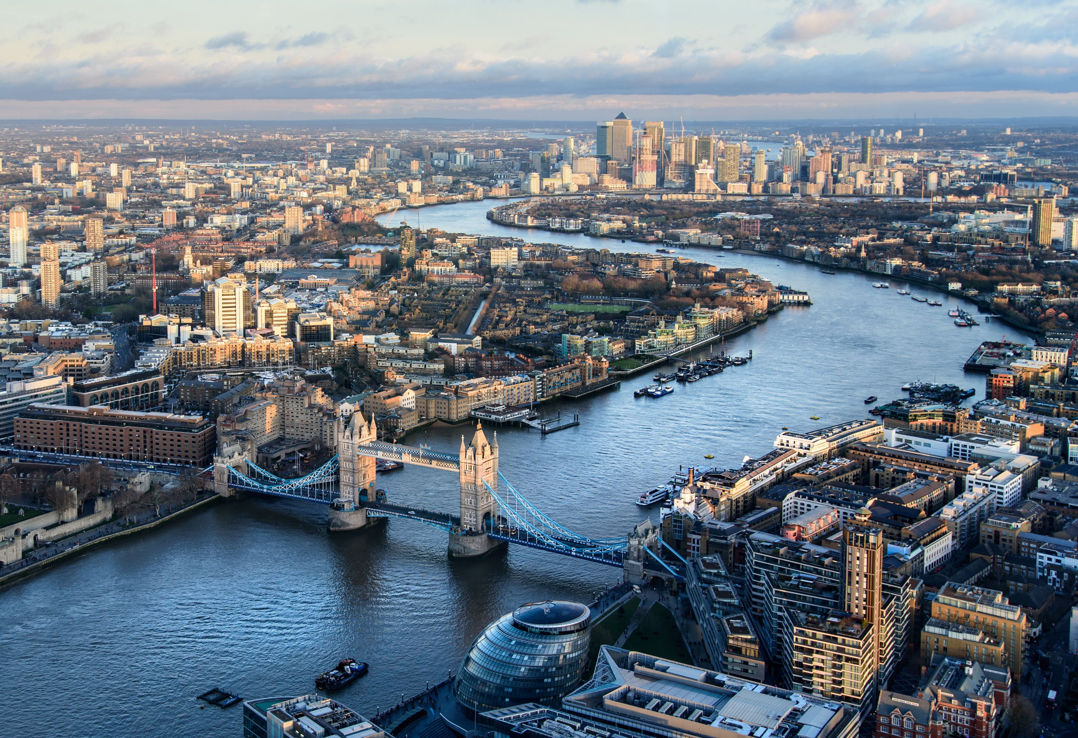
В центре Лондона протекает река Темза

Slide 12
The quiz!

